Slide 1
اهلاًوسهلاً مرحباً لّكم ياايُّها الطُّلاب ! السلام عليكم ورحمة الله وبراكاته
لحضوركم اليوم فى هذا الصّف -

Slide 2
التعريف المدرس
مُحمّد تَوْحِيْدُ الرَّحْمَانِ
نائب مولووى
01735113047
نوغاون راشدية فاضل مدرسة
ساندفور
مطلب دكّهين

Slide 3
مَعرفةُ الدّرسِ
قرأةُ الْيوم
الدّرسُ الثالث عشر
فى حرم المدرسة
للصّفِ الثامن منَ الدّاخل

Slide 4
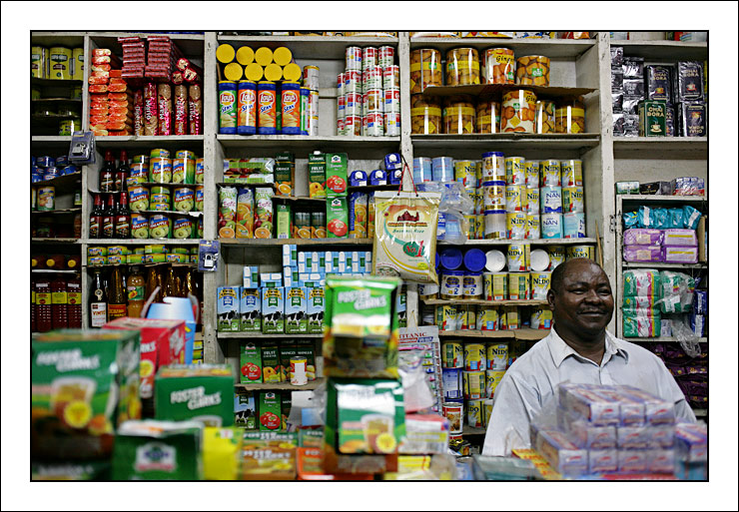
طلبة العلم قبله

Slide 5
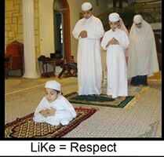
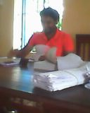
المُقدّمةُ القِرأةُ
فى حرم المدرسة

Slide 6
نَتيْجة ُالدّرسِ
ان يتعلم الطلاب من هذا الدرس -
1- ان يقول الطلاب فى المسكن لطلاب -
2- ان يقول الطلاب فى شغل البيت -
3- ان يقول الطلاب فى موعد الاختبار -
4- ان يقول الطلاب فى الشهر القادم -
5- ان يقول الطلاب فى المذاكرة -

Slide 7
اِستحْضارُ القرأةِ
متى وصلت السكن ؟ يوم السبت -

Slide 8
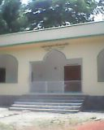
لماذا تأخرت ؟ كان عندى شغل فى البيت -

Slide 9
هل تعرف موعد الاختبار ؟ لا متى -

Slide 10
السادس من الشهر القادم -

Slide 11
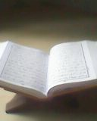
العملُ المُفردُ
بدأت المذاكرة مفردا

Slide 12
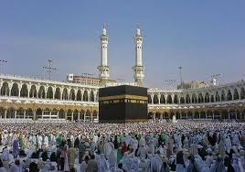
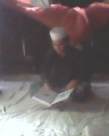
العمل المُثنّى
المكاملة بين ماجد و على -

Slide 13
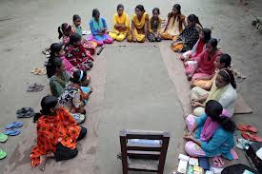
العملُ الاِجتماعِ
ضع الحوار فى الحرم من المدرسة خمسة اسطر -

Slide 14
اَخيرُ الدّرسِ
1- بحث فى المسكن لطلاب -
2- بحث فى شغل البيت -
3- بحث فى موعد الاختبار -
4- بحث فى الشهر القادم -
5- بحث فى المذاكرة -

Slide 15
الاِمتحانُ الدّرسِ
1- لماذا تأخرت ؟ (فى المكتب)
2- لماذا تأخرت ؟ (فى السوق)
3- لماذا تأخرت ؟ (فى المدرسة)
4- لماذا تأخرت ؟ (فى المستشفى)
5- لماذا تأخرت ؟ (فى المطار)

Slide 16
الواجبُ المَنْزِلى
املأ الفراغ التالى بالمناسبة :
1- بحث فى --- لطلاب -
2- بحث فى ---- البيت -
3- بحث فى موعد ---- -
4- بحث فى ---- القادم -
5- ----- فى المذاكرة -

Slide 17
شُكْراً وِدَاعاً فَرغتُ الدّرسَ لليومِ الان مِن صَفّكُم خيراً

